Slide 1
jerarquización
Jorge Eduardo castro Cruces
4cm4

Slide 2
¿Qué es la jerarquización?
Es la disposición de las funciones de una organización por orden de rango, grado o importancia.

Slide 3
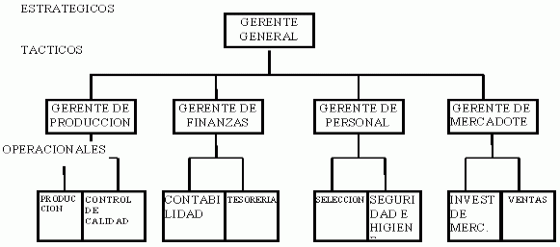
Implica la definición de la estructura de la empresa por medio del establecimiento de centros de autoridad.

Slide 4
4 tipos de estructuras organizativas de una empresa:

Slide 5
JERÁRQUICA: Está caracterizada por la presencia de un superior en la cúspide que delega a los mandos inferiores.
MATRICIAL: En el caso de que la empresa trabaje por proyectos, una vez finalizado el trabajo o tarea, el equipo se disolverá.
HORIZONTAL: Se caracteriza por la eliminación de la gran mayoría de los mandos medios de la empresa, lo que supone un contacto y relación más directa del superior de la compañía con el resto de empleados.
EN LINEA O STAFF: El staff, formado por personas o departamentos, realiza funciones de asesoramiento y no ordenan directamente a los empleados de la empresa.

Slide 6
Las principales posiciones jerárquicas de una empresa
Director ejecutivo/general: (el conocido CEO) Tiene la posición más alta dentro de la empresa, la cual tiene la máxima autoridad dentro de la empresa.
Presidente y vicepresidente: El presidente se encarga de mantener la dirección general y establecer los objetivos y estrategias generales de la empresa. El vicepresidente es la figura de apoyo del presidente.
Directores de departamento: Estos directores son los encargados de dirigir y elaborar las estrategias que va a seguir la empresa.
Gerentes y jefes: Su función es la de dirigir y coordinar a los trabajadores de una determinada sección.
Supervisores: Este puesto se encarga de coordinar y (tal y como nos dice su nombre) supervisar el trabajo y la situación de los empleados.
Operarios/Trabajadores: Desempeñan las tareas y operaciones que los puestos superiores les indican.

Slide 7
Cuando la empresa está en bolsa:
accionistas y consejo de administración

Slide 8
A menudo nos encontramos con que una compañía ha vendido acciones en bolsa, algo que también afecta a la organización de la empresa. En este sentido pueden surgir dos elementos más a tener en cuenta:
Accionistas y junta general de accionistas: Cuando el funcionamiento de la empresa y su financiación dependen de la existencia de accionistas,, que en último término acaban siendo los propietarios de la empresa o de parte de ella y tienen poder para influir en su dirección.
Consejo de administración: Es un órgano configurado por la junta de accionistas el cual se encarga de guiar y supervisar la dirección de la empresa. Puede estar formado por parte de los accionistas o bien por consejeros que los representen.

Slide 9
REFERENCIAS
http://fucionadmon.blogspot.com/2013/04/jerarquizacion.html
https://www.lexington.es/blog/estructuras-organizativas-empresa-tipos-ventajas
https://psicologiaymente.com/organizaciones/posiciones-jerarquicas-en-empresa

